Slide 1

Forelæsning Uge 5 – Mandag
Sortering ved hjælp af klassen Collections
Ved hjælp af interfacet Comparable
Ved hjælp af interfacet Comparator
findBest som sorteringsproblem
Information om køreprøven
Form
Forberedelse

Slide 2
● Sortering via Collections og Comparable
Klassen Collections indeholder en række nyttige metoder
Metoderne kan bruges på forskellige typer af objektsamlinger
Typen af objektsamlingen skal implementere Collection interfacet
Det er f.eks. tilfældet for ArrayList
T min(Collection<T> c) // Returnerer mindste element
T max(Collection<T> c) // Returnerer største element
void sort(List<T> l) // Sorterer listen
void shuffle(List<T> l) // Blander listen
void reverse(List<T> l) // Vender listen om
boolean disjoint(Collection<T> c1, Collection<T> c2)
int frequency(Collection<T> c, Object o)
...
Alle metoderne er klassemetoder Collections.metode()

Slide 3
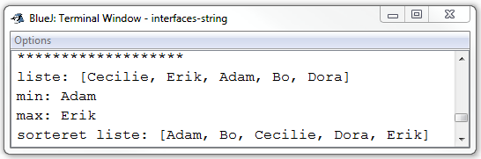
Brug af Collections på ArrayList<String>
public class TestDriver {
public static void run() {
ArrayList<String> list;
list = new ArrayList<>();
list.add("Cecilie");
list.add("Erik");
list.add("Adam");
list.add("Bo");
list.add("Dora");
print("*******************");
print("liste: " + list );
print("min: " + Collections.min(list));
print("max: " + Collections.max(list));
Collections.sort(list);
print("sorteret liste: " + list );
}
private static void print(Object o) {
System.out.println(o);
}
}
Test klasse med klassemetode
Lokal variabel, der initialiseres til at være en tom arrayliste
Tilføj fem String objekter elementer til arraylisten
print metoden kalder implicit toString metoden
Hjælpemetode

Slide 4
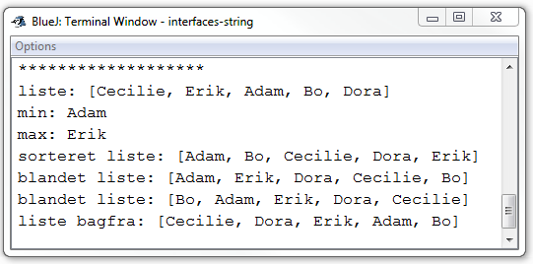
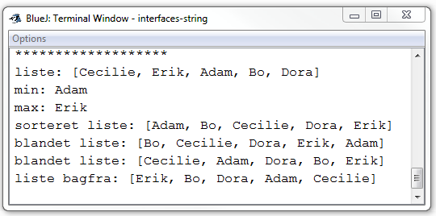
Brug af Collections på ArrayList<String>
public class TestDriver {
public static void run() {
ArrayList<String> list;
list = new ArrayList<>();
...
print("*******************");
print("liste: " + list);
print("min: " + Collections.min(list));
print("max: " + Collections.max(list));
Collections.sort(list);
print("sorteret liste: " + list);
Collections.shuffle(list);
print("blandet liste: " + list);
Collections.shuffle(list);
print("blandet liste: " + list);
Collections.reverse(list);
print("liste bagfra: " + list);
}
...
}
Som før
Nyt

Slide 5
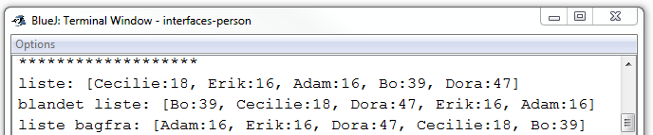
Brug af Collections på ArrayList<Person>
public class TestDriver {
public static void run() {
ArrayList<Person> list;
list = new ArrayList<>();
list.add(new Person("Cecilie", 18));
list.add(new Person("Erik", 16));
list.add(new Person("Adam", 16));
list.add(new Person("Bo", 39));
list.add(new Person("Dora", 47));
print("*******************");
print("liste: " + list);
Collections.shuffle(list);
print("blandet liste: " + list);
Collections.reverse(list);
print("liste bagfra: " + list);
}
...
}
Test klasse med klassemetode
Erklær og initialiser lokal variabel, der er en arrayliste
Tilføj 5 Person objekter

Slide 6
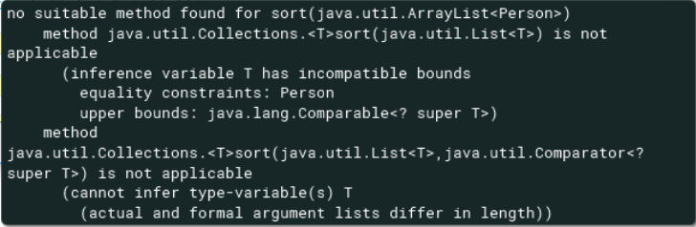
Brug af Collections på ArrayList<Person>
public class TestDriver {
public static void run() {
ArrayList<Person> list;
list = new ArrayList<>();
list.add(new Person("Cecilie", 18));
list.add(new Person("Erik", 16));
list.add(new Person("Adam", 16));
list.add(new Person("Bo", 39));
list.add(new Person("Dora", 47));
print("*******************");
print("liste: " + list);
print("min: " + Collections.min(list));
print("max: " + Collections.max(list));
Collections.sort(list);
print("sorteret liste: " + list);
}
...
}
Oversætteren kan ikke finde en passende sort metode
Collections klassen har godt nok to sort metoder
Den med én parameter kan ikke bruges, fordi Comparable ikke er implementeret
Den med to parametre kan ikke bruges, fordi kaldet kun har én

Slide 7
Hvad gik galt?
Metoderne min, max og sort i Collections kan kun anvendes, hvis elementerne i arraylisten har en ordning (sortering)
String klassen har en indbygget ordning (alfabetisk sortering)
Derfor kunne vi bruge min, max og sort på ArrayList<String>
Person klassen (som vi selv har lavet) har (endnu ikke) en ordning
Derfor kan vi ikke bruge min, max og sort på ArrayList<Person>
Men vi kan godt bruge shuffle og reverse, idet disse metoder ikke kræver en ordning
Quiz

Slide 8
Ordning kan defineres via interfacet Comparable
public interface Comparable<T> {
public int compareTo(T o);
}
Tænk på et interface som en rolle
Person objekter kan spille rollen Comparable, hvis to ting er opfyldt
Hoved for metode (implementationen mangler)
Vi kigger nærmere på interfaces i Kap. 12
Person klassen hoved skal angive, at den vil implementere interfacet
public class Person {
...
...
...
}
implements Comparable<Person> {
T = Person
public int compareTo(Person p) {
...
}
T = Person
Person klassen skal implementere en compareTo metode med den returtype og de parametertyper, der er specificeret i interfacet
Metoden skal sammenligne to objekter af type Person, nemlig this og p og angive deres ordning i returværdien
this < p ⇒ negativ
this = p ⇒ 0
this > p ⇒ positiv
Det objekt metoden kaldes på
Det objekt parameteren angiver
Ordningen, som compareTo definerer, kaldes den NATURLIGE ORDNING

Slide 9
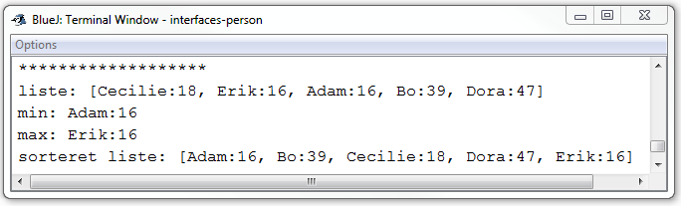
compareTo kan implementeres på mange måder
Vi kan sortere (alfabetisk) efter personens navn
Til dette formål kan vi bruge compareTo metoden fra String klassen
public int compareTo(Person p) {
return this.name . compareTo ( p.name );
}
Bemærk at vi kan referere direkte til den private feltvariabel name (uden brug af accessor metode)
Feltvariablen er privat for klassen (ikke privat for objektet)
Personens eget navn (this kan udelades)
Metode fra String klassen (sorterer alfabetisk)
Navnet på personen p

Slide 10
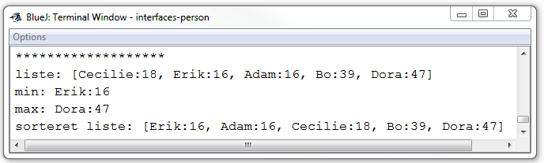
Vi kan sortere efter personens alder
Yngste først
public int compareTo(Person p) {
if(this.age == p.age) {
return 0;
}
if(this.age < p.age) {
return -1;
}
else {
return +1;
}
}
this < p ⇒ negativ
this = p ⇒ 0
this > p ⇒ positiv
Simplere løsning
public int compareTo(Person p) {
return this.age - p.age;
}
Hvis to personer har samme alder, er rækkefølgen i listen uændret

Slide 11
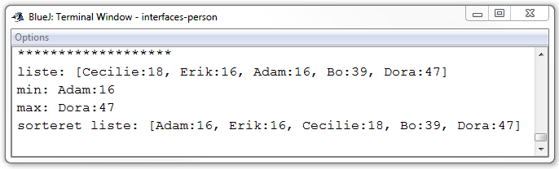
Vi kan kombinere de to sorteringskriterier
Yngste først
Hvis to personer er lige gamle: alfabetisk efter navn
public int compareTo(Person p){
if( this.age != p.age ) {
return this.age - p.age;
}
// Alderen er identisk
return this.name.compareTo(p.name);
}
Er alderen forskellig?
Yngste først
Alfabetisk efter navn
Køreprøven indeholder en sorteringsopgave, som kan løses ved hjælp af Collections og Comparable

Slide 12
Klassediagram
Collections
T min(Collection<T> c)
T max(Collection<T> c)
void sort(List<T> l)
void reverse(List<T> l)
void shuffle(List<T> l)
...
uses
uses
<<interface>>
Comparable
int compareTo(T o)
<<interface>>
Collection
boolean add(E e)
boolean contains(Object o)
...
Nyttige metoder (programmeret en gang for alle)
Klassediagrammet er ikke eksamenspensum
extends
implements
implements
<<interface>>
List
<<interface>>
Queue
…
<<interface>>
Set
Pixel
Person
…
String
compareTo metode
implements
implements
implements
Vi skal lave en compareTo metode for de klasser, vi selv har skrevet
Resten er genbrug fra Java's API
ArrayList
LinkedList
HashSet
Ca. 30 forskellige Collection klasser

Slide 13
Hvad gør vi, når vi har brug for flere ordninger?
For personer kan vi for eksempel ønske at
sortere efter alder,
sortere efter fornavn,
sortere efter efternavn,
kombinere nogle af ovenstående sorteringskriterier
Comparable interfacet tillader kun én ordning ad gangen
Specificeret via compareTo metoden
Comparator interfacet tillader flere ordninger ad gangen
min, max og sort har en ekstra parameter, der specificerer, hvilken ordning man vil bruge
Parameteren skal være et objekt i en klasse, der implementerer interfacet Comparator
Klassen indeholder en compare metode, der sammenligner to elementer af den type, der ønskes sorteret
Comparable ligger i pakken java.lang (som importeres automatisk)
Collections og Comparator ligger i pakken java.util (og skal derfor importeres)
Pause

Slide 14
Brug af Comparator på ArrayList<Person>
public class TestDriver {
public static void run() {
ArrayList<Person> list;
list = new ArrayList<>();
list.add(new Person("Cecilie", 18));
list.add(new Person("Erik", 16));
list.add(new Person("Adam", 16));
list.add(new Person("Bo", 39));
list.add(new Person("Dora", 47));
print("*******************");
print("liste: " + list);
print("min: " + Collections.min(list, new ByName()));
print("max: " + Collections.max(list, new ByName()));
Collections.sort(list, new ByName());
print("sorteret liste: " + list);
}
...
}
Collections klassen har to versioner af min, max og sort
Det ene sæt bruges sammen med Comparable interfacet
Det andet sæt (som har en ekstra parameter) bruges sammen med Comparator
Parameterværdi
Anonymt objekt fra klasse, der implementerer Comparator<Person>
Klassens compare metode bestemmer, hvilken ordning, der anvendes

Slide 15
Sortering efter navn
Vi laver en helt ny klasse
Implementerer Comparator interfacet og dets compare metode
Metodens to parametre er de to objekter, der skal sammenlignes
Ny klasse
import java.util.Comparator;
public class ByName implements Comparator<Person> {
public int compare(Person p1, Person p2) {
return p1.getName() . compareTo ( p2.getName() );
}
}
p1's navn (tekststreng)
Metode fra String klassen (sorterer alfabetisk)
p2's navn (tekststreng)
Nu må vi bruge en accessor metode for at få fat i den private feltvariabel name
compare metoden ligger ikke i Person klassen, som compareTo gjorde

Slide 16
Sortering efter alder (med yngste først)
import java.util.Comparator;
public class ByAge implements Comparator<Person> {
public int compare(Person p1, Person p2){
return p1.getAge() - p2.getAge();
}
}
p1 < p2 ⇒ negativ
p1 = p2 ⇒ 0
p1 > p2 ⇒ positiv
p1's alder
Subtraktion (af heltal)
p2's alder
Vi bruger en accessor metode for at få fat i den private feltvariabel age
compare metoden ligger ikke i Person klassen, som compareTo gjorde

Slide 17
Sortering efter alder og navn
import java.util.Comparator;
public class ByAgeName implements Comparator<Person> {
public int compare(Person p1, Person p2){
if(p1.getAge() != p2.getAge()) {
return p1.getAge() - p2.getAge();
}
// Alderen er identisk
return p1.getName().compareTo(p2.getName());
}
}

Slide 18
Klassediagram for brug af Comparator
Collections
T min(Collection<T> c, Comparator<T> comp )
T max(Collection<T> c, Comparator<T> comp )
void sort(List<T> l, Comparator<T> comp )
...
Metoderne er parametriseret med et Comparator objekt
uses
uses
Nyttige metoder (programmeret en gang for alle)
<<interface>>
Comparator
int compare(T o1,T o2)
<<interface>>
Collection
boolean add(E e)
boolean contains(Object o)
...
Klassediagrammet er ikke eksamenspensum
extends
implements
implements
<<interface>>
List
<<interface>>
Queue
…
<<interface>>
Set
Pixel
Person
…
String
compare
compare
compare
implements
implements
implements
Vi skal lave compare metoderne for alle klasser – også String Resten er genbrug fra Java's API
ArrayList
LinkedList
HashSet
Ca. 35 forskellige Collection klasser

Slide 19
Comparable eller Comparator?
public int compareTo(Person p) {
return this.age - p.age;
}
Simpel
compareTo metoden defineres i Person klassen, som implementerer interfacet Comparable
Man kan kun have en ordning ad gangen (naturlige ordning)
Comparable
public Person findOldestPerson() {
return Collections.max(persons);
}
public class ByAge implements Comparator<Person> {
public int compare (Person p1, Person p2) {
return p1.getAge() - p2.getAge();
}
}
Mere kompleks
compare metoden defineres i en ny klasse, som implementerer interfacet Comparator
min, max og sort metoderne har en ekstra parameter
Dermed er det muligt at have flere ordninger samtidigt
Comparator
public Person findOldestPerson() {
return Collections.max(persons, new ByAge());
}
Efter alder
public Person findFirstPerson() {
return Collections.min(persons, new ByName());
}
Efter navn
Quiz
I køreprøven er det tilstrækkeligt at bruge Comparable

Slide 20
● Algoritmeskabelonen findBest
Gennemsøger arraylisten LIST med elementer af typen TYPE og returnerer det bedste af de elementer, der opfylder TEST
public TYPE findBest(PARAM) {
TYPE result = null;
for(TYPE elem : LISTE) {
if(TEST(elem,PARAM) ) {
if(result == null || BEST(elem,result, PARAM)) {
result = elem;
}
}
}
return result;
}
Lokal variabel som indeholder den hidtil bedste
Test for om elem er bedre end result
Husk at result == null skal stå til venstre for ||, idet vi ellers vil få en NullPointerException
Hvis flere elementer er lige gode, returneres det først fundne
Hvis ingen elementer opfylder TEST, returneres null
Hvis man undlader TEST (og fjerner den yderste if sætning), finder man det BEDSTE af alle elementer i LIST

Slide 21
findBest er ofte et sorteringsproblem
Den ældste kvinde i en liste af personer kan findes på følgende måde
Person objekter ordnes efter alder (ved hjælp af compareTo i Comparable eller compare i Comparator)
Brug findAll til at finde en delliste med alle kvinder
Brug max metoden til at finde den ældste kvinde i dellisten (hvis dellisten er tom returneres null)
Alternativt kan man erstatte de sidste to skridt med
Brug sort metoden til at sortere Person listen efter alder (ældste først)
Brug findOne til at finde den første kvinde
Man kan også lave en ordning som først sorterer efter køn (kvinder før mænd) og dernæst efter alder (ældste først)
Hvis første element er en kvinde, er hun den ældste, ellers returneres null
Hvilken af de tre fremgangsmåder er bedst og hvorfor?
Den første er mest effektiv
I de to sidste laver man en sortering af listen, hvilket er langt dyrere end blot at finde den ældste (som kan gøres i ét gennemløb)
findBest klarer også opgaven i ét gennemløb

Slide 22
● Information om køreprøven
Køreprøven afvikles torsdag den 22. oktober og fredag den 23. oktober
Finder sted i Institut for Datalogis studiecafé, der ligger i Stueetagen af Vannevar Bush bygningen (bygning 5343 i IT-Parken, Åbogade 34)
Det præcise tidspunkt for hvert øvelseshold er publiceret i en "Vigtig meddelelse" på Blackboard
Køreprøven er obligatorisk og skal gennemføres for at komme til mundtlig eksamen
Du kan kun gå til køreprøven, hvis du forinden har fået godkendt alle afleveringsopgaver fra Uge 1-6
Køreprøven er en 30 minutters praktisk prøve uden forberedelse
Den afvikles i hold på ca. 25 personer (svarende til et øvelseshold)
Du skal medbringe en bærbar computer og har selv ansvar for, at den fungerer tilfredsstillende og har netadgang, således at du kan tilgå Javas klassebibliotek og Blackboard (når du skal aflevere)
Hvis det er strengt nødvendigt, kan du flytte til et andet prøvetidspunkt, hvis du pr. e-mail orienterer Nikolaj I. Schwartzbach (kursets administrative instruktor) om flytningen senest to dage før prøven.

Slide 23
Tjekpunkter
Hver eksaminand skal individuelt løse en simpel programmeringsopgave
Opgavesættet består af 12 spørgsmål, som SKAL løses i rækkefølge
Hvis man f.eks. springer spørgsmål 7 over – får man intet for de dele af de efterfølgende spørgsmål, man måtte løse
Undervejs er der seks tjekpunkter. Ved disse SKAL du tilkalde en instruktor (og være klar til at demonstrere din kode)
Det er vigtigt, at du husker at få din kode godkendt af en instruktor – hver gang du passerer et tjekpunkt
På den måde undgår du at forsætte uden at det, som du har lavet, er korrekt
Derudover skal vi have registreret, at du har klaret tjekpunktet.
Efter køreprøven ser vi kun på din kode, hvis der opstår tvivlsspørgsmål
Lav dit program så letlæseligt og velstruktureret som muligt (og overhold Java style guiden)
Ved køreprøven behøver du ikke at bruge tid på at skrive kommentarer
Vi anbefaler dog, at du indsætter forklarende tekst i dine udskrifter, så du (og instruktorerne) kan se, hvad det er, du forsøger at skrive ud

Slide 24
12 spørgsmål i hvert sæt
Frem til og med 2017 indeholdt hvert køreprøvesæt 10 spørgsmål
Det har imidlertid vist sig, at mange studerende nu er så gode, at de kan løse de 10 spørgsmål på 15-20 minutter
Fra og med 2018 er der derfor to ekstra spørgsmål i hvert køreprøvesæt
De første 10 spørgsmål er fuldstændig, som de hidtil har været
De skal løses ved hjælp af imperativ programmering (dvs. de ting som I har lært indtil nu)
I spørgsmål 11 og 12 skal I implementere to metoder, der til forveksling ligner de to metoder, som de gamle sæt har i spørgsmål 7-9, dvs. metoder der gennemsøger en arrayliste og finder én forekomst, alle forekomster, antal forekomster, summen af forekomsterne eller den bedste forekomst
Men i spørgsmål 11 og 12 skal I bruge funktionel programmering (som introduceres i næste forelæsning)
Til formålet bruges fem funktionelle algoritmeskabeloner findOne, findAll, findNo, findSum og findBest (som introduceres i næste forelæsning)

Slide 25
Tilladt / forbudt
Spørgsmål 1-10 skal løses ved hjælp af imperativ programmering. Man må altså ikke bruge streams og lambda'er (som introduceres i næste forelæsning)
Spørgsmål 11-12 skal løses ved hjælp af funktionel programmering. De to metoder man skal skrive og afteste kan implementeres ved hjælp af de funktionelle algoritmeskabeloner (som introduceres i næste forelæsning)
Eneste tilladte hjælpemidler er JavaDoc for Javas klassebibliotek (API) samt BlueJ editoren (eller en anden Java editor)
Man må ikke auto-generere kode for konstruktører, accessor metoder, import sætninger og lignende (men man må godt auto-extende variabel og metodenavne)
Det er ikke tilladt at benytte bogen eller at tilgå andet materiale, herunder slides, noter og gamle BlueJ projekter
Bliver man taget i dette, bortvises man fra prøven
Det er normalt ikke tilladt at benytte høretelefoner
Man må gerne bruge ørepropper, og ved prøvens start kan man bede om at blive placeret i et roligt hjørne af lokalet
Personer med specielle handicaps kan søge om tilladelse til at bruge høretelefoner ved at sende en mail til Kurt Jensen senest 1 uge inden køreprøven

Slide 26
Tilladt / forbudt (fortsat)
Til stede ved prøven vil være forelæseren og et antal instruktorer
Det er tilladt at kommunikere med disse personer (opklarende spørgsmål, hjælp til at komme videre, etc.)
Det er ikke tilladt at kommunikere med de øvrige eksaminander
Ved prøvens afslutning afleveres din besvarelse via Blackboard på samme måde som ved de obligatoriske afleveringer i løbet af kurset
Forlænget tid
I tilfælde af ordblindhed, autisme, ADHD, og lignende har man mulighed for at få forlænget eksamenstid
Det gælder også ved køreprøven, hvor man så typisk får 35 minutter i stedet for 30 min
Ansøgning om forlænget tid (inklusiv fornøden dokumentation) sendes til Kurt Jensen med mail senest 1 uge inden køreprøven

Slide 27
Resultat + praktiske ting
Man får 2 point for hvert tjekpunkt, dvs. at fuld besvarelse giver 12 point
Man kan ikke dumpe køreprøven, men da det er en obligatorisk opgave skal man møde op og deltage
Pointene tæller med ved fastlæggelsen af den endelige karakter for kurset
Hvis du på grund af sygdom (eller andet) ikke kan deltage den 22.-23. oktober, kan du ved at sende en mail til Kurt Jensen komme til en ny køreprøve inden for de nærmeste uger
Kom i god tid – senest 15 minutter før start
I bliver lukket ind i lokalet ca. 10 minutter før start
Husk at medbringe dit studiekort (eller billedlegitimation + en seddel med dit fulde navn og studienummer)
På grund af corona-restriktionerne bedes I vente foran bygningen, indtil vi kalder jeg ind – husk at holde afstand

Slide 28
Forberedelse til køreprøven
Videoer
Imperativ løsning af fire køreprøvesæt findes under uge 4-5 på ugeoversigten (Phone, Pirate, Car og Turtle)
Funktionel løsning af et køreprøvesæt findes under uge 6 på ugeoversigten (Penguin)
Husk at det ikke er nok at se videoerne. Du skal bagefter selv prøve at løse opgaverne
Løs tidligere køreprøvesæt
Et stort udvalg (ca. 30 stk) findes nederst på ugeoversigten
Husk at du kan bruge testserveren til at kontrollere din besvarelse
Tag tid, så du kan se, hvor lang tid du er om at løse et køreprøvesæt
Det er ikke unormalt, at det i begyndelsen tager godt 1 time at løse et køreprøvesæt – men øvelse gør mester
Deltag i prøveeksamen ved den første øvelsesgang i uge 8

Slide 29
● Afleveringsopgave: Noter + køreprøvesæt
Opgaven om Noter løses sammen med jeres læsegruppe
I skal mødes mindst to gange – med nogle dages mellemrum
Det er derfor vigtigt, at I kommer i gang med opgaven tidligt på ugen
Nogle studerende gider ikke tage noter – men det er ofte en stor fejl
Når du skriver tingene ned med sine egne ord, hjælper det dig med at lære og huske det, som du har læser/hører mens du tager noterne
Alle køreprøvesæt løses og afleveres individuelt
Undervejs må I gerne snakke med jeres makker og hjælpe hinanden
Når I begge har løst en opgave, kan I gennemgå hinandens løsninger og diskutere, hvordan de kan forbedres
Derefter forbedrer I jeres egen løsning og afleverer den
Husk at kurset har nul-tolerance overfor plagiering
Man må ikke kopiere hinandens kode
Hvis I bliver taget I plagiering, kommer I først til eksamen næste år

Slide 30
Køreprøveopgaverne (fortsat)
Det kræver masser af træning at kunne løse køreprøvesættene hurtigt og sikkert
I skal kunne huske, hvordan man skriver de forskellige ting
I skal kunne rette de småfejl, der uvægerligt opstår
Tag tid en gang imellem – så I kan se, hvor langt, I er nået i træningen
Husk at se videoerne om Phone, Pirate, Car, Turtle og Penguin
Efter hvert sæt, bør I selv prøve at løse opgaverne
Hvis det kniber, ses videoerne igen
Bliv ved indtil I kan løse sættet hurtigt og sikkert
Brug de gamle køreprøvesæt nederst på Uge 1-8
Begynd med de nyeste – de ligner mest dem, som I vil få i år
Brug testserveren
Alle køreprøvesæt kan testes
Det gælder også de sæt, der er på videoerne, og de sæt som I skal aflevere

Slide 31
● Opsummering
Sortering ved hjælp af klassen Collections
Ved hjælp af interfacet Comparable (Naturlige ordning)
Ved hjælp af interfacet Comparator (mulighed for flere ordninger)
findBest som sorteringsproblem
Information om køreprøven
Form
Forberedelse
Køreprøven indeholder en sorteringsopgave, som kan løses ved hjælp af Collections og Comparable

Slide 32
Det var alt for nu….. … spørgsmål

